Slide 1
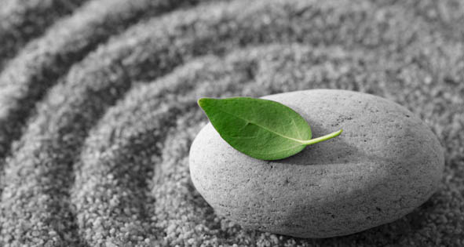
Achtsamkeit und Sinnzentrierung
Julia Waberer
Blockseminar „Lebenslänglich Lehrer“
23.11.2012
Julia Waberer, Friederike Warbus, Juliana Graf, Marc Dewit

Slide 2
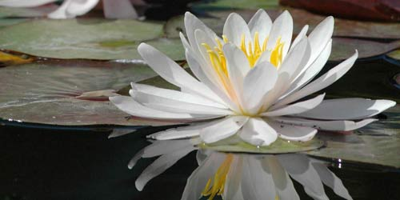
Themen
Meditation und Achtsamkeit –
Definition und Wirkung
2. Der wissenschaftliche Aspekt
3. Victor Frankl - Logotherapie als Weg zur Sinnorientiertheit

Slide 3
1. Meditation und Achtsamkeit
Definition und Wirkung

Slide 4
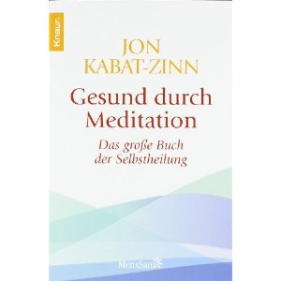
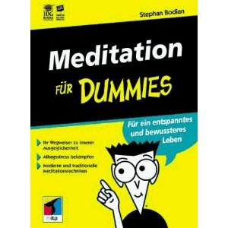
Literatur
Jon Kabat-Zinn 2010
Stephan Bodian 2000
Matthieu Ricard 2009

Slide 5
1. Was ist Meditation?
Meditation ist einfach eine Übung, bei der Sie Ihre Aufmerksamkeit auf ein bestimmtes – im Allgemeinen einfaches-Objekt richten, beispielsweise auf ein Wort oder einen Ausdruck oder auf das Kommen und Gehen Ihres Atems.
(S. Bodian 2000: 24)

Slide 6
Das Geheimnis der Meditation
„Das Geheimnis der Meditation liegt darin, Achtsamkeit zu entwickeln, zu fokussieren und zu lenken.“
(Bodian 2000: 32)

Slide 7
Was ist Achtsamkeit?
Sich der Wahrnehmung es jeweiligen Moments bewusst sein (Präsenz)
Lernen, die Wahrnehmung nicht sofort zu beurteilen (Akzeptanz)
Übung von Gelassenheit und Geduld
=> Haltung, als würde man alles zum ersten Mal sehen (beginners mind)

Slide 8
Achtsamkeit
Das Jetzt, dieser Augenblick ist Ihr Leben, diese Minute, dieser Tag, nicht der morgige.
(Kabat-Zinn 2010, 125)

Slide 9
Achtsamkeit
Achtsamkeit als Übung ist die Praxis einer bewussten (intentionalen), aufmerksamen, wachen und liebevoll akzeptierenden Grundhaltung gegenüber allen Bewusstseinsinhalten in jedem Moment.

Slide 10
Warum meditieren?
Niedrigerer Blutdruck
Schnellere Erholung von Stress
Muskelentspannung
Verringerte Schmerzintensität
Tieferes, langsameres Atmen
Physiologische Vorteile

Slide 11
Warum meditieren?
Verbesserung des Fokus und Stärkung der Konzentration
Verringerung von Spannung, Angst und Stress
Gesteigerte Klarheit bei der Wahrnehmung und größere Empfindsamkeit
Gesteigerte Kreativität und Selbstverwirklichung
Psychologische Vorteile

Slide 12
Weitere gute Gründe
In den gegenwärtigen Augenblick hinein erwachen
Den Körper entspannen und den Geist beruhigen
Sich zentrierter, geerdetes und ausgeglichener fühlen
Die Wertschätzung, Dankbarkeit und Liebe steigern
Ein tieferes Sinngefühl entwickeln
Mit sich selbst Freundschaft schließen, tiefere Beziehungen zu anderen herstellen

Slide 13
2. Der wissenschaftliche Aspekt
Glück im Forschungslabor

Slide 14
„Mönche im Labor“
Mönche und Kontrollgruppe meditieren über verschiedene Themen (z.B. Mitgefühl)
-> Messung der Hirnaktivität (EEG) bzw. des Blutflusses in verschiedenen Gehirnareale
Enorme Unterschiede zwischen Mönchen und Neulingen
Drastischer Anstieg der Gehirnaktivität, bessere Koordination und Synchronisation der Wellen
=> Meditation kann höchstwahrscheinlich dauerhafte Veränderungen der Gehirnfunktion herbeiführen => „Geistesschulung“ möglich!

Slide 15
Auswirkungen auf die Gesundheit
Bessere Emotionsregelung
Verringerte Selbstzentriertheit einhergehend mit verbesserten Fähigkeit zur Aufmerksamkeitssteuerung
Bessere Allokation von Aufmerksamkeitsressourcen
Hilfe bei Depressionen, Angststörungen und AHDS

Slide 16
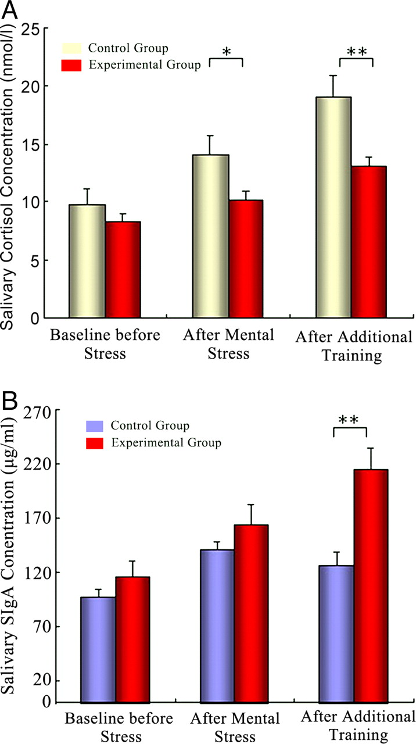
Beispiel: Wirkung von kurzem Meditationstraining
Pro Gruppe 40 Studenten, 5 Tage à 20min
Dann: Stresstest: 3min Mathe-Aufgaben
Fazit: Verminderte Kortisolausschüttung in der Meditationsgruppe
Meditationsgruppe 20min Meditation
Kontrollgruppe 20min Entspannung
Tang et al, Short term meditation training improves attention and self-regulation. PNAS 2007; vol 104, n43

Slide 17
Der Nutzen von Achtsamkeit ist wissenschaftlich belegt
Stressabbau
Achtsamkeit trägt nachweislich dazu bei, Stress abzubauen und Burnout zu vermeiden
Weniger Stress, Krankheit, höhere Lebensqualität
Mehr Dinge können gleichzeitig verarbeitet werden
Konzentration
Höhere Aufmerksamkeitsleistung durch Achtsamkeit
Achtsamkeit trägt dazu bei, Dinge aus mehreren Perspektiven zu sehen
Gesteigerte Problemlöse- und Empathiefähigkeit
Perspektivenübernahme
Achtsamkeit erzeugt „implizites Veränaderungswissen“: Blockaden werden abgebaut
Aufgeschlossenheit gegenüber neuen Situationen
Veränderungs-bereitschaft

Slide 18
Fazit
„Dass Achtsamkeit wertvolle Effekte für Gesundheit, Wohlbefinden und Aufmerksamkeit hat, wurde in weit über hundert wissenschaftlichen Studien mittlerweile bestätigt“
(Sebastian Sauer, Diplompsychologe an der LMU)

Slide 19
Film
„Meditation verändert unser Gehirn“

Slide 20
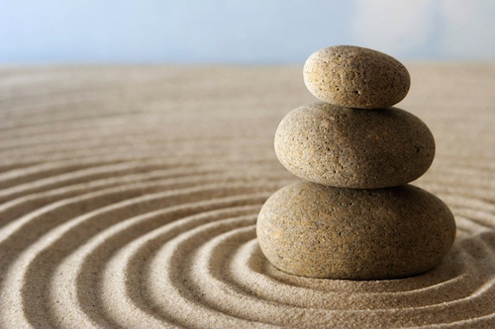

Slide 21
Film: „Herbstgold“
Dokumentarfilm von Jan Tenhaven, 2009
Alfred (100) aus Wien, Jiri (82) aus Tschechien, Ilse (85) aus Kiel, Herbert (93) aus Stockholm und Gabre aus Italien
Gemeinsamer Lebensmittelpunkt: der Sport
Sie erzählen aus ihrem Leben und erklären, was der Sport für sie bedeutet.

Slide 22
3. Das autotelische Selbst

Slide 23
Das autotelische Selbst
Wortschöpfung aus dem Griechischen: autos = „selbst“, telos = das „Ziel“
Ein autotelisches Selbst ist ein Selbst, das sich selbst Ziele setzt.
Csikszentmihalyi: Menschen, die "glücklich" leben
→ Fähigkeit, auch widrige äußere Umstände in optimale innere Erfahrungen zu verwandeln (von ihm flow genannt)

Slide 24
Autotelische Menschen:
sind auf der Suche nach neuen Herausforderungen
setzen sich selbstbestimmte Ziele
bemühen sich um die Entwicklung notwendiger Fähigkeiten
lenken ihre Aufmerksamkeit auf die Folgen ihrer Handlungen

Slide 25
Autotelische Menschen:
sind konzentriert und vertiefen sich in die Handlung
richten der Aufmerksamkeit im Tun ganz auf das Tun und auf das Geschehen während des Tuns
erfreuen sich intensiv an der unmittelbaren Erfahrung im Tun.

Slide 26
4. Viktor Frankl
Logotherapie als Weg zur Sinnorientiertheit

Slide 27
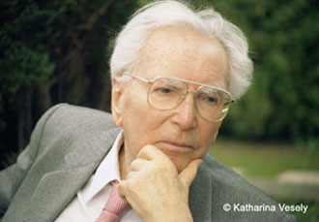
Frankls Logotherapie als Weg zur Sinnorientiertheit
Viktor Frankl
1905 in Wien geboren und dort 1997 gestorben
Begründer der Existenzanalyse und Logotherapie
Arzt, Philosoph, Neurologe, Psychiater
Überlebender von 4 Konzentrationslagern, verlor seine gesamte Familie

Slide 28
Bekanntes Werk:
„Und trotzdem Ja zum Leben sagen. Ein Psychologe erlebt das Konzentrationslager“ (1946)

Slide 29
Existenzanalyse und Logotherapie
ist die dritte Wiener Schule der Psychotherapie neben Freud und Adler
Logos (griech.) = Sinn => Heilung durch Sinnzentrierung
humanistischer Ansatz

Slide 30
Menschenbild, das Frankls Ansatz zugrunde liegt:
jeder Mensch ist wichtig, wertvoll, einmalig, verantwortungsfähig
jeder Mensch trägt einen ursprünglichen Willen zum Sinn in sich selbst
Ringen um den Sinn, zeigt sich häufig in einer Krise, z.B. Depression und ist etwas typisch menschliches
der Mensch ist frei durch seinen Geist

Slide 31
Der Mensch wird vom Leben immer wieder neu nach seinem Sinn befragt.
Der Mensch soll antworten und nicht nach Warum fragen.

